Slide 1
XML 基礎概念

Slide 2
本章大綱
XML 簡介
XML Schema

Slide 3
XML 簡介
什麼是 XML
eXtensible Markup Language

Slide 4
什麼是XML?
XML （Extensible Markup Language)最簡單的定義就是：「遵守特定規則的文字」。而這些規則跟HTML的規則很像，但更嚴謹一些，並加上些補強。例如：xml裡規定，每個element都要有關閉的tag。在HTML，form通常使用INPUT這個element，你常會看到像
<INPUT type=‘text’ name=‘user’ size=‘4’>
這樣的HTML語法可以被瀏覽器所接受，但在XML卻需要你將這個element關起來，可以直接在最後加上 / 告知此element是空的，來關閉此element。
<INPUT type=‘text’ name=‘user’ size=‘4’/>
或是加上一個關閉的tag
<INPUT type=‘text’ name=‘user’ size=‘4’> </INPUT>
Notes:
5

Slide 5
XML 簡介
Standard Generalized Markup Language
1986年 ISO 所制定的標準－ISO 8879
屬於描述性標示
是一種 Meta-language
XML 源流
SGML
XML
HTML

Slide 6
標示: Markup
  程序式標示 (Procedural Markup)
  描述式標示 (Descriptive Markup)
    將文件內容與呈現格式區分開來
    針對文件的語意結構進行標誌
16pt. Bold Arial Narrow
Chapter Head
Procedural Markup
12pt. Arial
Descriptive Markup
Section Head
Section One
Section One
10pt. Times
Paragraph
10pt. Times
Paragraph
余顯強繪製
余顯強繪製
1
7pt. Tahoma
1
Page

Slide 7
<name>蔡斐婷</name>
<end>請多多指教</end>
<?xml version="1.0" encoding="Big5"?>
<Teacher>
<Welcome>各位老師，大家好!我是你們XML課程的講師：</Welcome>
</Teacher>
Notes:
用記事本寫，存成以xml為負檔名
用ie看，如果顯示如我，恭喜你，完成一份XML的文件
15

Slide 8
規則＆錯誤示範
一對一 <teacher> </teacher>
外面要有主要(根）的tag
不能交插用
裡面不能有限定字元 （< , >)
Encoding 要 UTF-8
存檔之副檔名要為xml，存檔類型要為任何檔案。
Notes:
10

Slide 9
XML 簡介
XML 的目的
<?xml ?>
<table1>
<row1>
<name>xx</name>
<tel>xxxx</tel>
<addr>xxxx</addr>
</row1>
<row2>
…
</row2>
</table1>
以純文字方法儲存資料

Slide 10
XML 簡介
一個 XML 的範例
<?xml version=“1.0”?>
<!– Books.xml -->
<?xml-stylesheet href=“…”?>
<BookStore>
<book>
<title> Visual C++</title>
<author> James Voke</author>
<cover> Paperback </cover>
<pages> 298 </pages>
<price type=“NTD”>680</price>
</book>
<book>
……
</book>
</BookStore>
XML 宣告
序文部分 (Prolog)
註解
外部引入檔 (Style Sheet, schema…)
本文部分 (Document)
<BookStore>
<book>
<title>
根元素
(Root Element)
</title>
</book>
</BookStore>

Slide 11
XML 簡介
XML 的用途
<?xml ?>
<table1>
<row1>
<name>xx
</name>
<tel>xxxx
</tel>
</table1>
組態檔
(Configuration File)
<?xml ?>
<table1>
<row1>
<name>xx
</name>
<tel>xxxx
</tel>
</table1>
資料暫存檔
(Client-side Data)
<?xml ?>
<table1>
<row1>
<name>xx
</name>
<tel>xxxx
</tel>
</table1>
資料庫格式轉換
(Database Transformation)

Slide 12
XML 簡介
各種自訂標籤的 XML 特例
HRMML
  人力資源管理標籤語言
  個人簡歷管理
CML
  化學標籤語言
  描述分子結構
BSML
  生物資訊序列標籤語言
  管理生物資訊序列
MML
  音樂標籤語言
  紀錄五線譜以及樂曲的語言
WOML
  氣象觀測標籤語言
  管理氣象觀測資料
RETSML
  不動產交易標準標籤語言
  管理不動產交易資料
MathML
  數學標籤語言
  用於在網站上秀出數學式
OFXML
  開放式金融交換標籤語言
  交換金融資訊之用

Slide 13
XML之優點
Platform independent：跨平台
Open exchange ：轉換簡易，容易流通
Platform Independent RPC：跨平台遠端程序呼叫
Data Persistency：資料保值
Data Format ：階層式資料結構及格式
web Pages : 應用於web基礎，wml , xml =>html
Extensibility: 延展性高，不受限於過往html的規定
Flexible：因為簡單，所以支援多，增加系統彈性
Notes:
10

Slide 14
建立第一份 XML
請以文書編輯器建立下列這份 XML 文件
<?xml version="1.0"?>
<!-- File Name: Inventory.xml -->
<INVENTORY>
<BOOK>
<TITLE>The Adventures of Huckleberry Finn</TITLE>
<AUTHOR>Mark Twain</AUTHOR>
<BINDING>mass market paperback</BINDING>
<PAGES>298</PAGES>
<PRICE>$5.49</PRICE>
</BOOK>
<BOOK>
<TITLE>Leaves of Grass</TITLE>
<AUTHOR>Walt Whitman</AUTHOR>
<BINDING>hardcover</BINDING>
<PAGES>462</PAGES>
<PRICE>$7.75</PRICE>
</BOOK>

Slide 15
建立第一份 XML
<BOOK>
<TITLE>The Legend of Sleepy Hollow</TITLE>
<AUTHOR>Washington Irving</AUTHOR>
<BINDING>mass market paperback</BINDING>
<PAGES>98</PAGES>
<PRICE>$2.95</PRICE>
</BOOK>
<BOOK>
<TITLE>The Marble Faun</TITLE>
<AUTHOR>Nathaniel Hawthorne</AUTHOR>
<BINDING>trade paperback</BINDING>
<PAGES>473</PAGES>
<PRICE>$10.95</PRICE>
</BOOK>
<BOOK>
<TITLE>Moby-Dick</TITLE>
<AUTHOR>Herman Melville</AUTHOR>
<BINDING>hardcover</BINDING>
<PAGES>724</PAGES>
<PRICE>$9.95</PRICE>
</BOOK>

Slide 16
建立第一份 XML
<BOOK>
<TITLE>The Portrait of a Lady</TITLE>
<AUTHOR>Henry James</AUTHOR>
<BINDING>mass market paperback</BINDING>
<PAGES>256</PAGES>
<PRICE>$4.95</PRICE>
</BOOK>
<BOOK>
<TITLE>The Scarlet Letter</TITLE>
<AUTHOR>Nathaniel Hawthorne</AUTHOR>
<BINDING>trade paperback</BINDING>
<PAGES>253</PAGES>
<PRICE>$4.25</PRICE>
</BOOK>
<BOOK>
<TITLE>The Turn of the Screw</TITLE>
<AUTHOR>Henry James</AUTHOR>
<BINDING>trade paperback</BINDING>
<PAGES>384</PAGES>
<PRICE>$3.35</PRICE>
</BOOK>
</INVENTORY>

Slide 17
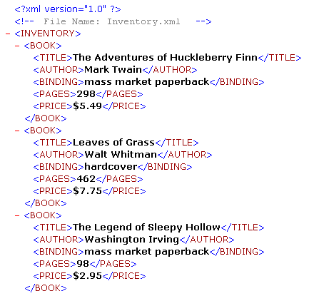
建立第一份 XML
請以瀏覽器打開 Inventory.xml

Slide 18
CSS
全球資訊網協會 (World Wide Wed Consortium;W3C) 提出了串接樣式表 (Cascading Style Sheets;CSS) 規格，以提供一個將樣式從文件中分離出來的簡單模式。只要是依據這個規格的樣式表，就可以加入網頁或網站中，以設定網頁或網站中所有標籤所呈現出來的外觀或樣式。

Slide 19
範例
<?xml-stylesheet type="text/css" href="HelloStyle.css" ?>
<?xml version="1.0" encoding="UTF-8"?>
<Teacher>
<Welcome>各位老師，大家好!我是你們XML課程的講師：</Welcome>
<name>楊明軒</name>
<end>請多多指教</end>
</Teacher>

Slide 20
Hellotype.css
teacher {
display:block;
color:blue;
}
name{
display:block;
color:red;
}

Slide 21
XML 文件規格
XML 文件分成兩大部分
  序文部分 (Prolog)
    XML 宣告
    外部檔引入區 (Style Sheet, Schema…)
  文件部分 (Document)
    根元素 (Root Element)
    其它包含於根元素的子元素 (Sub Elements)
    元素內可含為數不等的屬性 (Attributes)
    <book type=“programming”> … </book>

Slide 22
XML 文件規格
XML 五大規則
  文件部分只能擁有一個根元素 (Root Element)
  元素彼此必須適當套疊
    適當：<book><title> … </title></book>
    不適當：<book><title> … </book></title>
  每個元素都必須有起始符號與終止符號
    正確
      <book> … </book>
      <ISBN number=“1-345-2354-9X” />
    錯誤：<ISBN>1-345-2354-9X
  元素名稱是區分大小寫的
  起始符號與終止符號必須完全一樣 (包括大小寫)
    錯誤：<ISBN>1-345-2354-9X</isbn>

Slide 23
XML Schema
XML Schema Definition (XSD)
最早由Microsoft提出
2-May-2001正式成為W3C的建議書
W3C依據XML1.0所制定的綱要定義語言
目的：定義XML實例文件(instance document)的結構

Slide 24
當XML文件要參考一個XML Schema時：
<booklist xmlns:xsi=“http://www.w3.org/2001/XMLSchema-instance” xsi:noNamespaceSchemaLocation="D:\Edit\Present\XML\book.xsd">
…
</booklist>

Slide 25
XML Schema 的特性
本身就是一份well-formed的 XML 文件
支援更多XML元素的資料型態
Schema 支援名稱空間(Namespace)

Slide 26
XML Schema範例
XML文件範例(片斷)
…
<InvoiceNo>123456789</InvoiceNo>
<ProductID>J123456</ProductID>
  …
以XML Schema描述的型別定義:
<element name='InvoiceNo' type='positive-integer'/>
<element name='ProductID' type='ProductCode'/>
<simpleType name='ProductCode' base='string'>
<pattern value='[A-Z]{1}d{6}'/>
</simpleType>

Slide 27
名稱空間
允許在一個XML文件使用多組XML標籤
使得引用或製作的 元素、屬性… 等標記定義能更清楚與避免混淆
Ex.
<?xml version=“1.0”?>
<bk:list xmlns:bk=“www.seljuk.com.tw/ns/books”
xmlns:au=“www.seljuk.com.tw/ns/creator”>
<bk:title>XML理論與實作導引</bk:title>
<au:author>余顯強 譯</au:author>
</bk:list>

Slide 28
元素定義
簡單型態
  以內定的資料型態為基礎來定義元素
複雜型態
  元素擁有屬性
  元素包含下一層元素

Slide 29
簡單型態
單一元素
  僅包含內容，不包含其他元素或屬性
    Ex. 定義一個包含string型別的元素title，與包含decimal型態的元素price
    Ex. 指定元素預設值
    Ex. 指定元素固定值
<element name=“title” type=“string” />
<element name=“price” type=“decimal”/>
<element name=“currency” type=“string” default=“NT”>
<element name=“currency” type=“string” fixed=“NT”>

Slide 30
簡單資料型態
透過內建資料型態產生衍生資料型態
透過simpleType和下列元素產生
  restriction
    限制數值的範圍
  union
    一個衍生型態包含數種型態
  list
    定義一個包含序列值的型態
  enumeration
    定義列舉型態
  pattern
    以regular expression為基礎定義樣板型態

Slide 31
簡單資料型態- restriction
Ex.設定學生成績內容的範圍由0至100
<element name=“score” type=“scoreRange” />
<simpleType name=“scoreRange”>
<restriction base=“float”>
<minInclusive value=“0”/>
<maxInclusive value=“100”/>
</restriction>
</:simpleType>

Slide 32
簡單資料型態- enumeration
Ex.假設顏色元素只能使用的值為red, blue或green
<element name=“colors” type=“ColorList” />
<simpleType name=“ColorList”>
<restriction base=“xsd:string”>
<enumeration value=“red”/>
<enumeration value=“blue”/>
<enumeration value=“green”/>
</restriction>
</simpleType>

Slide 33
複雜型態
元素擁有屬性
<element name=“name”>
<complexType>
<attribute name=“gender” type=“string” >
<attribute name=“age” type=“positiveInteger”/>
</complexType>
</element>

Slide 34
複雜型態
元素包含下一層元素
<element name='Book' type='BookType'/>
<complexType name='BookType'>
<element name='Title' type='string'/>
<element name='Author' type='string'/>
</complexType>

Slide 35
文件類型定義（Document type Definition,)
DTD 的作用好像一本規則手冊，它允許文件作者建立相同類型的新文件，並且擁有與基底文件相同的特性。

Slide 36
DTD範例
<?xml version="1.0"?>
<!ELEMENT EMAIL （TO+ , FROM , CC* , SUBJECT? , BODY?>
<!ELEMENT TO （#PCDATA）>
<!ELEMENT FROM （#PCDATA）>
<!ELEMENT CC （#PCDATA）>
<!ELEMENT SUBJECT （#PCDATA）>
<!ELEMENT BODY （#PCDATA）>
<!ENTITY SIGNATURE "Bill">

Slide 37
DTD範例
<?xml version="1.0"?>
<!DOCTYPE EMAIL SYSTEM "mail.dtd">
<EMAIL>
<TO>Jodie@msn.com</TO>
<FROM>Bill@msn.com</FROM>
<CC>Philip@msn.com</CC>
<SUBJECT>My First DTD</SUBJECT>
<BODY>Hello , World ! This is &SIGNATURE;.
Take Care! </BODY>
<SIGNATURE>&SIGNATURE;.</SIGNATURE>
</EMAIL>

Slide 38
XSL （Extensible Stylesheet Language）。
具樣式的XML。
是一種特別針對XML文件所建立的格式化語言，也可以說是XML的一種應用，所以XSL的架構和語法都和XML極為相似。

Slide 39
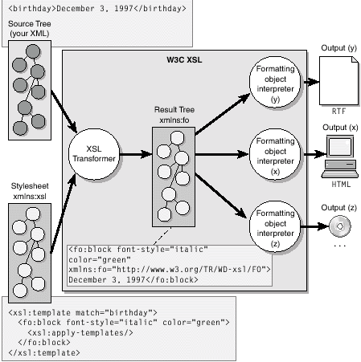
XSL
Notes:
Rich Text Format

Slide 40
XSL範例
<?xml version="1.0" ?>
<CATALOG>
<PLANT>
<COMMON>Bloodroot</COMMON>
<BOTANICAL>Sanguinaria canadensis</BOTANICAL>
<ZONE>4</ZONE>
<LIGHT>Mostly Shady</LIGHT>
<PRICE>$7.05</PRICE>
<AVAILABILITY USONLY="true">02/01/99</AVAILABILITY>
</PLANT>
</CATALOG>
<?xml-stylesheet type="text/xsl" href="sample.xsl" ?>

Slide 41
XSL範例
<?xml version="1.0"?>
<xsl:template xmlns:xsl="uri:xsl">
<HTML>
<BODY>
<xsl:for-each select="CATALOG/PLANT">
<DIV>
<SPAN STYLE="font-weight:bold；font-size:20">
<xsl:value-of select="COMMON"/>
</SPAN>
</DIV>
</xsl:for-each>
</BODY>
</HTML>
</xsl:template>

Slide 42
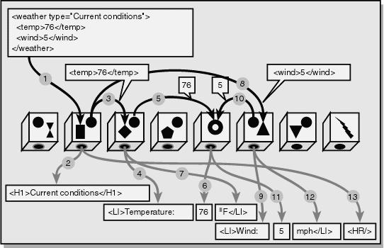
XSL : Template 觀念

Slide 43
XSL : Template 範例
<?xml version="1.0" encoding="UTF-8" ?>
<?xml-stylesheet type="text/xsl" href="booksample.xsl" ?>
<weather type="Current conditions">
<temp>ab</temp>
<wind>5</wind>
</weather>

Slide 44
<?xml version="1.0" encoding="UTF-8" ?>
<xsl:stylesheet
version="1.0"
xmlns:xsl="http://www.w3.org/1999/XSL/Transform">
<xsl:template match="weather">
<H1><xsl:value-of select="@type"/></H1>
<xsl:apply-templates/>
<HR/>
</xsl:template>
<xsl:template match="temp">
<LI>Temperature <xsl:apply-templates/>°F</LI>
</xsl:template>
<xsl:template match="wind">
<LI>Wind <xsl:apply-templates/>mph</LI>
</xsl:template>
<xsl:template match="text()">
<xsl:value-of select="."/>
</xsl:template>
</xsl:stylesheet>

Slide 45
XML技術的影響
HTML文件是Web伺服器提供資訊的主要格式，但是HTML缺乏特化(Specialization)功能
有人想到是否能發展出讓使用者自訂標籤的標記語言，這是XML產生的主因之一
XML仍然保有HTML簡易的特性，除了能支援自訂標籤化，XML文件的結構可以透過程式語言（例如Java）來處理，所以對於資訊的提供來說，可以有更大的彈性，和資料庫系統間也有了更緊密的連結

Slide 46
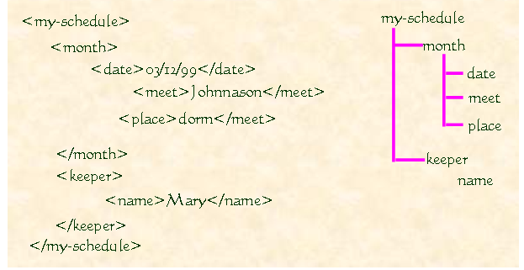
XML文件隱含的結構

Slide 47
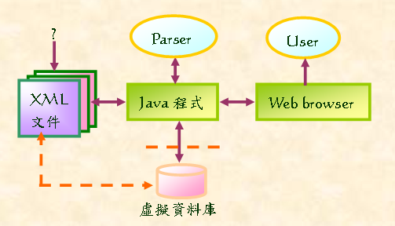
用XML與Java來建立資料庫的應用

Slide 48
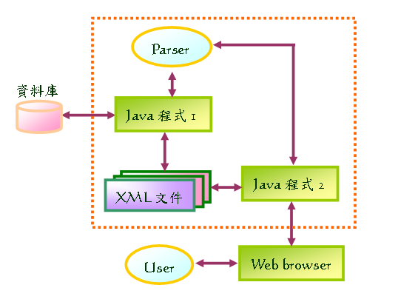
資料庫與XML文件的連結

Slide 49
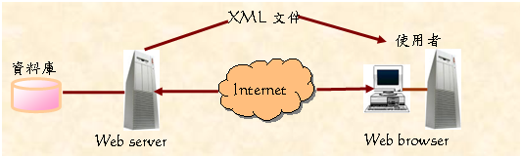
XML的應用架構

Slide 50
XML的新發展
XPath(XML path language)
XSL(eXtensible Stylesheet Language)
XQuery

Slide 51
作業練習
<h1> 推薦叢書 </h1>
<table border=1 cellpadding=5>
<tr>
<th> 名稱 </th>
<th> 作者 </th>
<th> 售價 (新台幣) </th>
</tr>
<tr>
<td> 煞死你的網頁設計絕招 </td>
<td> 胭脂虎 </td>
<td align="right"> 590 </td>
</tr>
<tr>
<td> 如何在 7-11 白吃白喝 </td>
<td> 無名氏 </td>
<td align="right"> 120 </td>
</tr>
</table>
ie5

